Slide 1

Implementacja i analiza wydajnościowa generatora silników gier logicznych
DYPLOMANT:
Paweł Troka
OPIEKUN:
prof. dr hab. inż. Krzysztof Giaro
KONSULTANT:
mgr inż. Tomasz Goluch

Slide 2
Cel pracy
Celem pracy jest zbadanie wydajności generatorów silników gier logicznych.

Slide 3
Zadania do wykonania
1. Przegląd i analiza dostępnych implementacji silników popularnych gier (Go, szachy, warcaby, itp.)
2. Implementacja generatora silników wybranej gry, parametryzowanego takimi wartościami jak: rozmiary planszy, liczba pól aktywnych planszy, zasady gry, liczba graczy itp.
3. Analiza wydajnościowo, poprawnościowa zaimplementowanego generatora silników gier

Slide 4
„Narzucone” wymagania
Wybrana gra powinna być rozgrywana na olimpiadzie ICGA
Osobno GUI i osobno program grający
Raczej C/C++ ze wstawkami Assemblerowymi, jeżeli implementacja ma rywalizować z innymi
Dostępność kodów źródłowych porównywanych silników

Slide 5
ICGA
The International Computer Games Association (ICGA) was founded as the International Computer Chess Association (ICCA) in 1977 by computer chess programmers to organise championship events for computer programs and to facilitate the sharing of technical knowledge via the ICCA Journal.
Renamed the 'ICGA' in 2002, the association now more broadly fosters the computer games and game artificial intelligence community by organizing the Computer Olympiad, the World Computer Chess Championship, and the International Conference on Computers and Games. The ICGA also publishes a quarterly journal, the ICGA Journal, and maintains relationships with Computer Science, Commercial, and Game organizations throughout the world. The ICGA is led by David Levy.

Slide 6
ICGA 2016
The 22nd World Computer-Chess Championship will take place from June 27 – July 3, 2016 in Leiden, the Netherlands, in the Snellius building of the Leiden University, Niels Bohrweg 1, 2333 CA Leiden, the Netherlands. We are grateful to LIACS and the Boerhaave Museum that they have offered to sponsor and organize five events in cooperation with the ICGA, viz. the 22nd WCCC, the 6th WCSC, the 2016 World Computer Chess Blitz Championship, the 19th Computer Olympiad, and the 9th Computer and Games Conference (CG2016). Here we recall that the Maastricht Triennial Meeting in 2002, i.e., the first ICGA meeting (instead of ICCA), decided that the WCCC should be held annually without distinguishing any type of machines. The observation was clear: all kinds of differences between microcomputers, personal computers, “normal” computers, and supercomputers were in some sense obsolete and the classification thus was considered artificial. So was the division into the classes of single processors and multiprocessors.

Slide 7
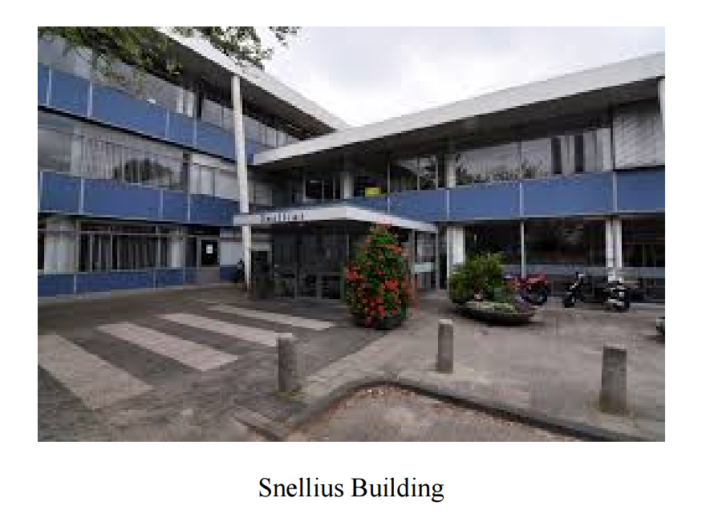
ICGA 2016

Slide 8
ICGA 2016
Another division considered obsolete in the competition since 2002 is that between amateur, semi-professional, and professional. In 2015 we have abandoned also the differences in payments and made the subscription for participants equal for all types of human programmers and their programs (for all games). The only prerequisite is originality. See rule 2 of the 22snd World Computer-Chess Championship which holds for all games and all types of competitions in Leiden 2016. Following the survey conducted amongst chess programmers after the WCCC tournament in Pamplona, the ICGA announced the inauguration of a new tournament for 2010 and subsequent years - The World Chess Software Championship (WCSC).

Slide 9
ICGA 2016
Below we provide the rules for the 22nd World Computer-Chess Championship, for the 2016 World Chess Software Championship, for the 2016 World Computer Chess Blitz Championship, and for the 19th Computer Olympiad. It was agreed at the Maastricht meeting that from the 13th World Computer-Chess Championship
onwards the Shannon Trophy will be awarded annually (if it were possible to organize the tournaments). The original trophy is kept at ICGA headquarters in Leiden, and each year a replica of the trophy is presented on a permanent basis to the World Computer-Chess Champion team. A trophy will be given each year to be retained by the winner of the World Chess Software Championship. The years 2012 and 2014 were in all aspects an exception since the ICGA was unable to find a sponsor for the events. For the WCCC and the WCSC, we have split the rules into two sections of general rules and two sections of
tournament rules.

Slide 10
ICGA 2016
Below we provide the rules for the 22nd World Computer-Chess Championship, for the 2016 World Chess Software Championship, for the 2016 World Computer Chess Blitz Championship, and for the 19th Computer Olympiad. It was agreed at the Maastricht meeting that from the 13th World Computer-Chess Championship
onwards the Shannon Trophy will be awarded annually (if it were possible to organize the tournaments). The original trophy is kept at ICGA headquarters in Leiden, and each year a replica of the trophy is presented on a permanent basis to the World Computer-Chess Champion team. A trophy will be given each year to be retained by the winner of the World Chess Software Championship. The years 2012 and 2014 were in all aspects an exception since the ICGA was unable to find a sponsor for the events. For the WCCC and the WCSC, we have split the rules into two sections of general rules and two sections of
tournament rules.

Slide 11
THE 19th COMPUTER OLYMPIAD
The Leiden Centre of Data Science (LCDS) is enabling the organisation of the Computer Olympiad, i.e., the 19th Computer Olympiad (CO) (June 27 - July 3). Location: the Snellius Building, Niels Bohrweg 1, 2333 CA Leiden, the Netherlands.
The Computer Olympiad is a multi-games event in which all of the participants are computer programs. The purpose is to find the strongest programs at each of the games, partly as an academic exercise and partly because the competitions are fun. In Table 1 we mention 37 different games for which a program can be submitted to the Olympiad.
We are willing to host more games, such as Ataxx, Dvonn, Light up, Mediocrity, Onyx, Tamsk, TwixT, and Zèrtz, but we do not know of the existence of adequately playing programs. We are awaiting suggestions and proposals of programmers before we include them in the official list.
For each game, a tournament will take place provided that at least two programs enter the tournament for that particular game.
Gold, Silver and Bronze medals will be awarded to the leading programs in each tournament.
THE 19th COMPUTER OLYMPIAD

Slide 12
RULES AND GENERAL RULES
Each program must be the original work of the entering developers, possibly with the inclusion of game playing code and/or data from other sources for which the entering developers have a legal right of use. Developers whose code is derived from or includes (1) game-playing code; and/or (2) data written by others, must name (a) all the other developers of whom they are aware; and (b) the source of such code and/or data, in their tournament registration details.

Slide 13
RULES AND GENERAL RULES
Programs which are discovered to be undeclared derivatives of others may be designated invalid by the Tournament Director if he is convinced, after seeking advice if he feels that to be necessary, that the closeness of derivation is of such a level as to constitute unfair competition. A listing and an executable version of all game-related code and data running on the system must be available on demand to the Tournament Director prior to the start of and during the tournament. The Tournament Director has the right to submit the executable version of a program for testing for similarity with other known programs, and/or to submit the listing to an expert or experts of his choosing for examination, also to determine similarity. Under all circumstances the Tournament Director will take all reasonable steps to ensure that any such listing and/or executable are treated as being strictly confidential.

Slide 14
RULES AND GENERAL RULES
The entering developers must keep a copy of the source code of their entry until at least one year following the date of conclusion of the tournament, in order to be able to respond accurately to any questions about the source code that might be raised after the event by the Tournament Director.
The entry fee for the Olympiad tournaments is as follows: € 50 for the first game and € 25 for each subsequent game (exclusive ICGA membership).
A participant is expected to be an ICGA member (€ 40). Deadline early registration: May 15, 2016. Any entry received after May 15, 2016 will be subject to a penalty fee, doubling the above fee. Website: www.icga.org.

Slide 15
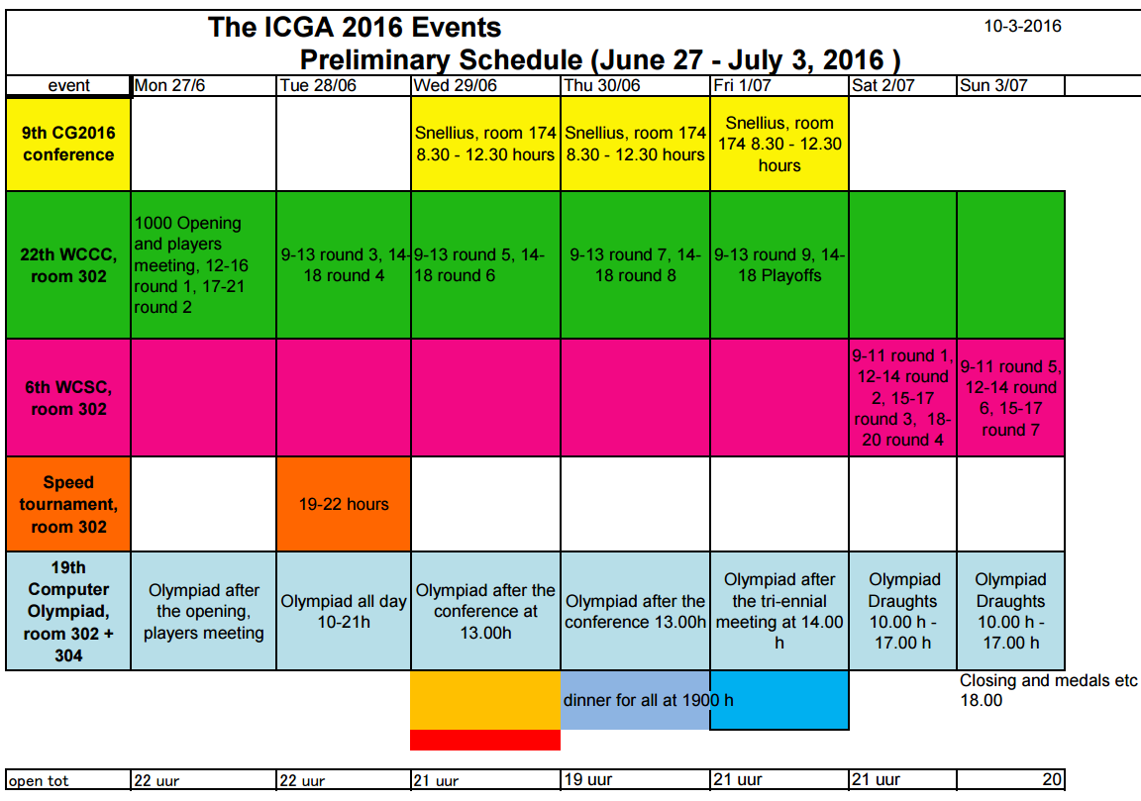
Shedule

Slide 16
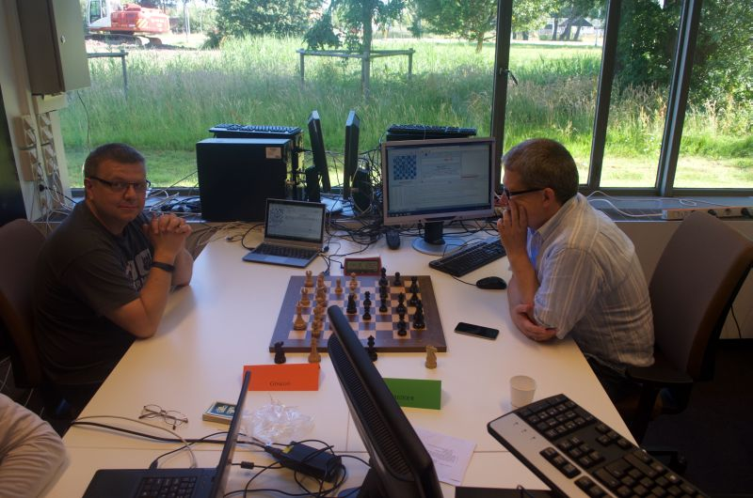
ICGA

Slide 17
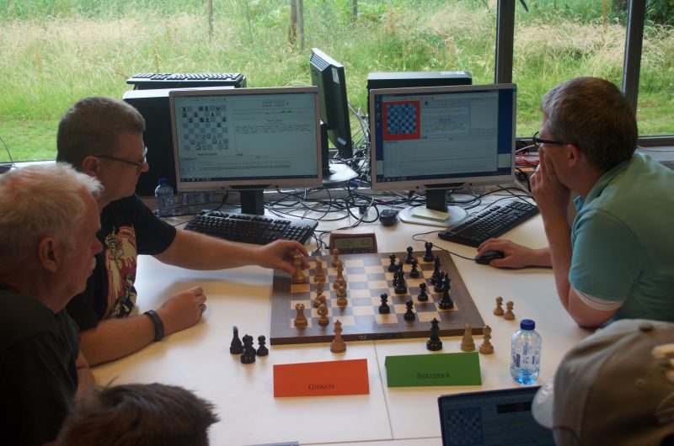
ICGA

Slide 18
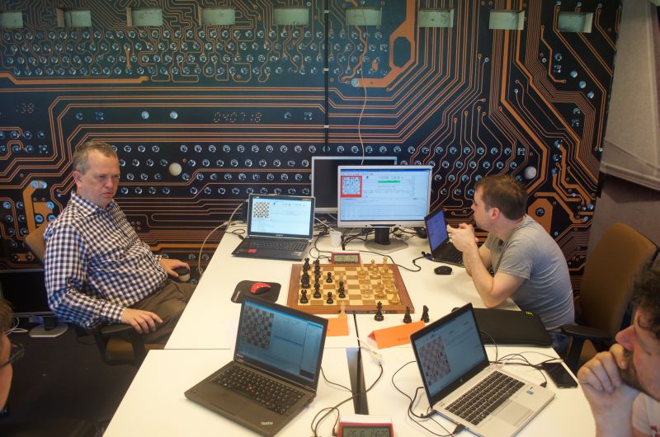
ICGA

Slide 19
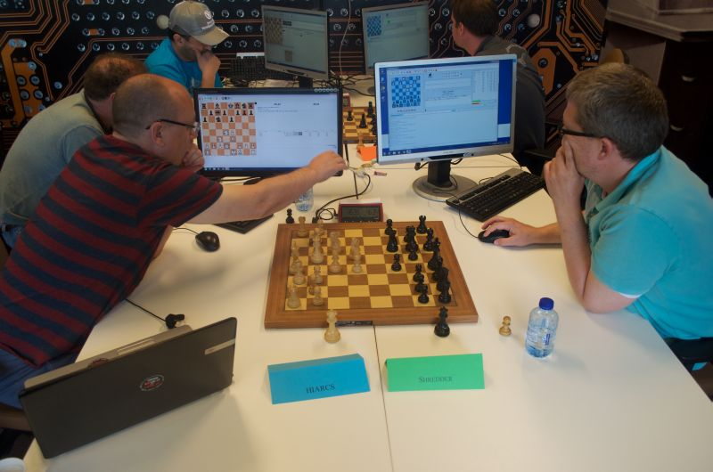
ICGA

Slide 20
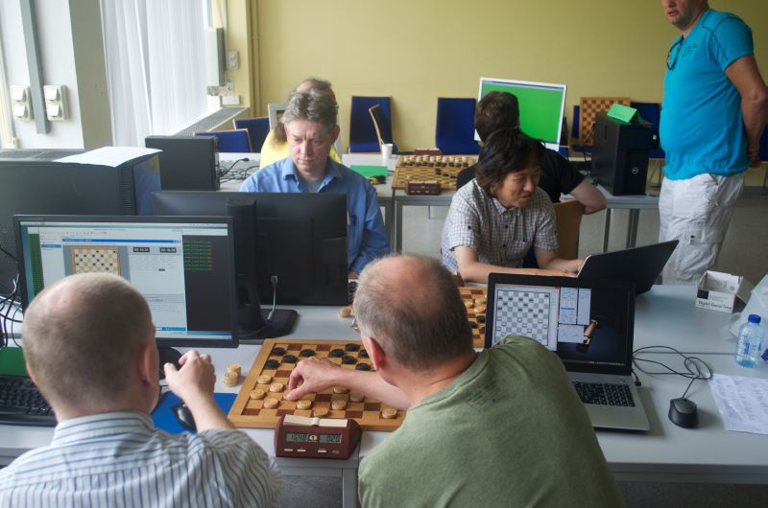
ICGA

Slide 21
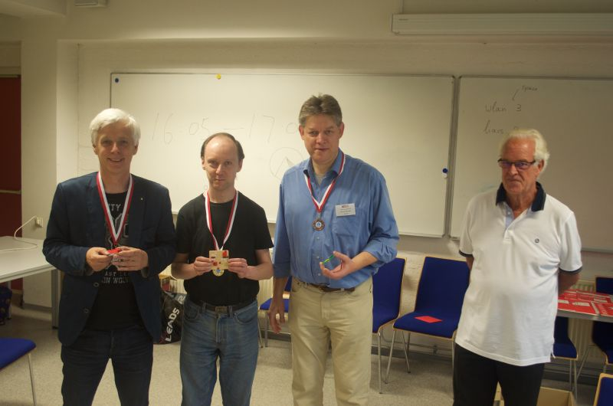
ICGA

Slide 22
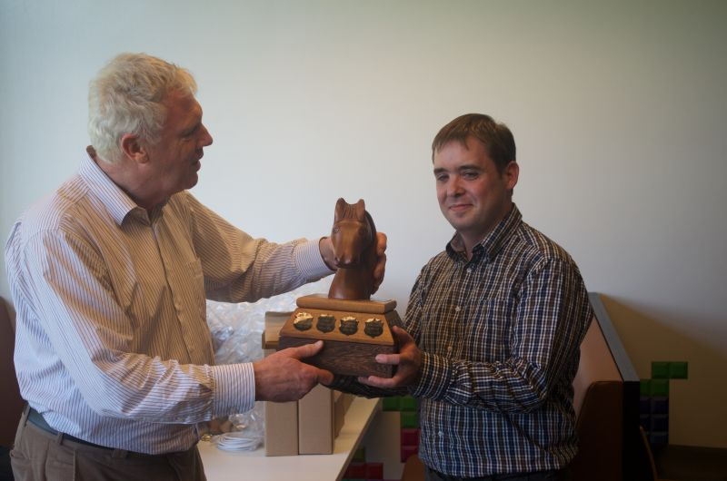
Prize giving ceremony WCCC: Jonny (Johannes Zwanzger) receives the Shannon Trophee.

Slide 23
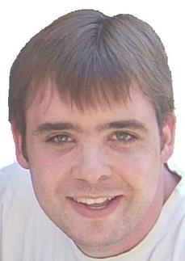
Johannes Zwanzger
a German mathematician with a Ph.D. from University of Bayreuth, chess programmer and chess player, since 2013 playing for FC Bayern München in the German Chess Bundesliga. His research interests include construction of discrete structures, especially linear codes, the use of heuristics in general, and chess programming. Johannes is author of the chess program Jonny, which competed at all World Computer Chess Championships since Graz 2003, and became World Computer Chess Champion at the WCCC 2015 in Leiden.

Slide 24
Johannes Zwanzger
Honorable sportsmanship intended, Johannes was subject of a difficult and controversial TD-decision during the 11th World Computer Chess Championship, 2003 in Graz. In the last round game, Shredder versus Jonny, Shredder had a winning position, already about to announce mate in X. There would nothing wrong for Johannes to resign on behalf of Jonny. Apparently due to a bug, Shredder allowed a threefold repetition, still high plus score. Johannes, while his engine had a zero score, and the external GUI a "Threefold repetition" Infobox popped up, decided that Info is no draw-claim and continued the game by making the move over the board. TD Jaap van den Herik first miss understood, assuming Johannes would claim a draw rather than asking to continue

Slide 25
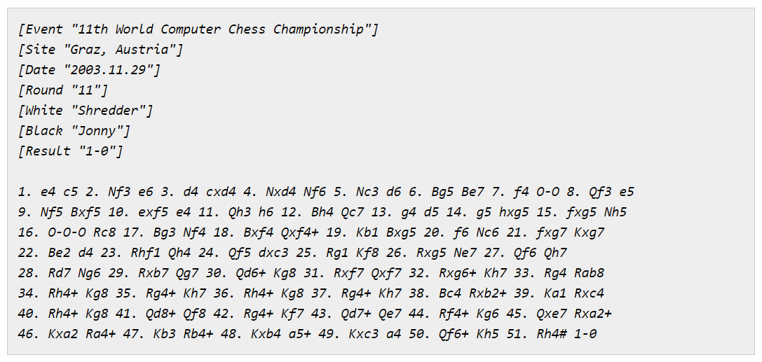
Johannes Zwanzger

Slide 26
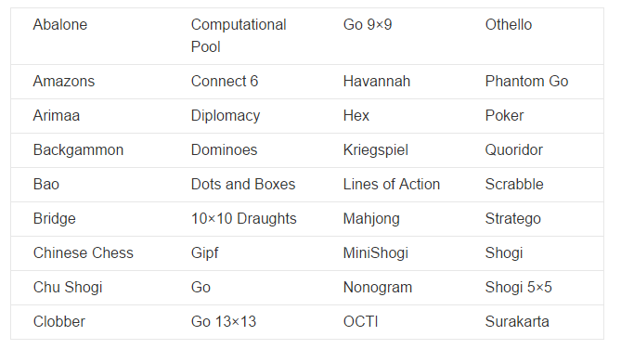
Gry rozgrywane w 2015 na ICGA

Slide 27
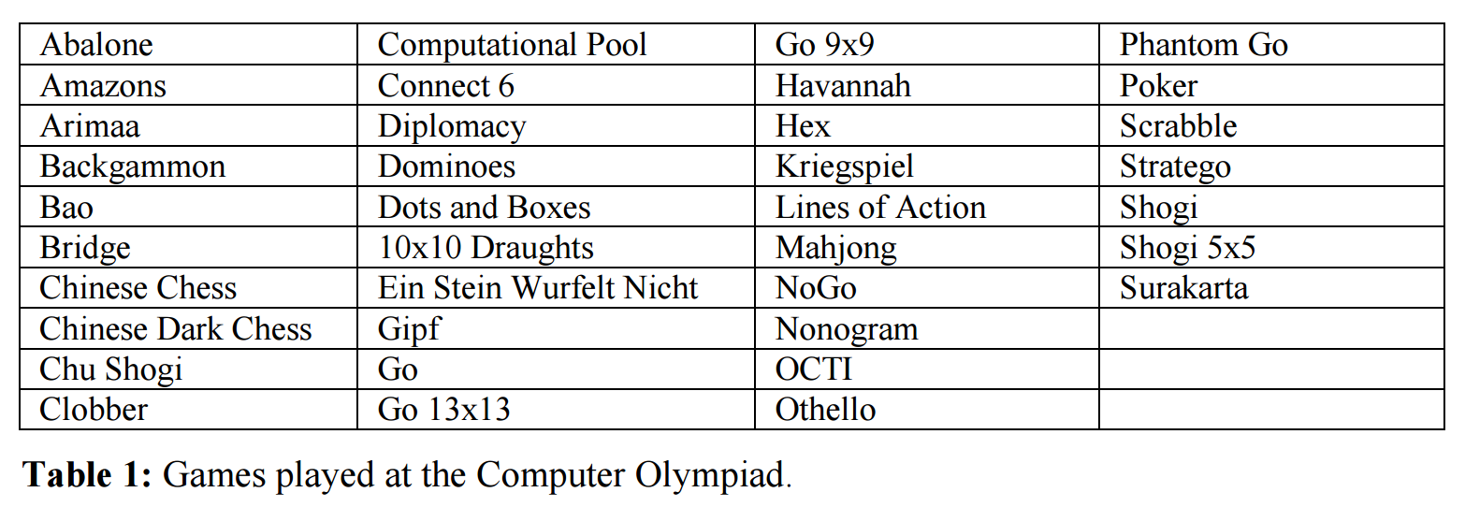
THE 19th COMPUTER OLYMPIAD
THE 19th COMPUTER OLYMPIAD

Slide 28
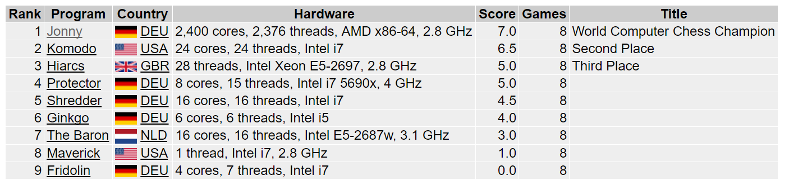
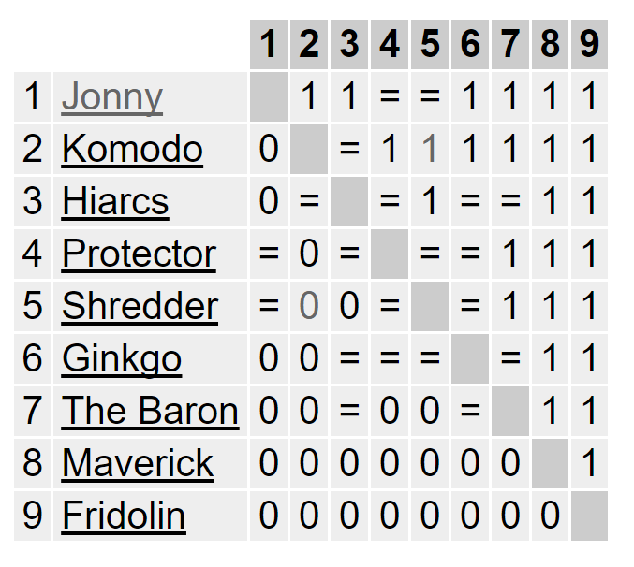
21st World Computer Chess Championship
THE 19th COMPUTER OLYMPIAD

Slide 29
21st World Computer Chess Championship
THE 19th COMPUTER OLYMPIAD

Slide 30
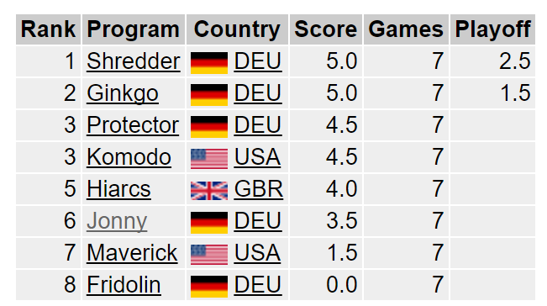
21st World Computer Chess Championship (software)
THE 19th COMPUTER OLYMPIAD
The World Computer Software Championship is played on equal hardware (Intel I7 with 4 cores and 8 threads), without internet access, for all participants. Time control: 45 minutes per program per game with 15 seconds per move from move 1.

Slide 31
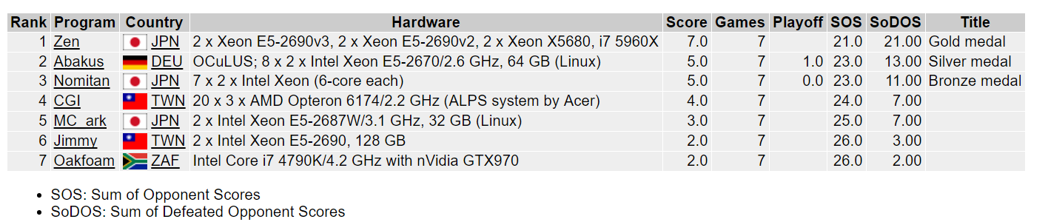
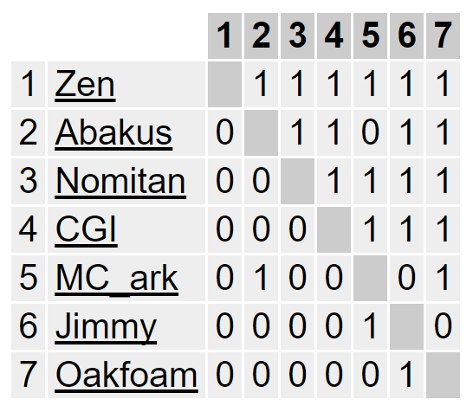
Go
THE 19th COMPUTER OLYMPIAD

Slide 32
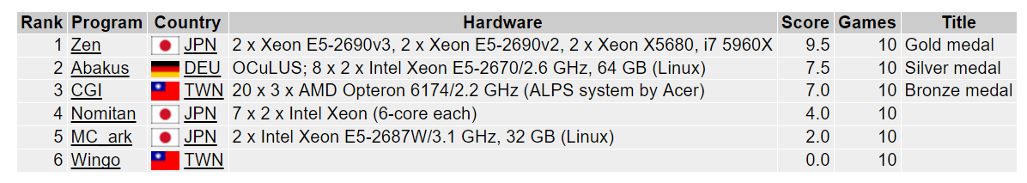
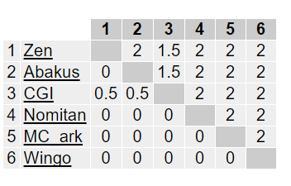
Go 9x9
THE 19th COMPUTER OLYMPIAD

Slide 33
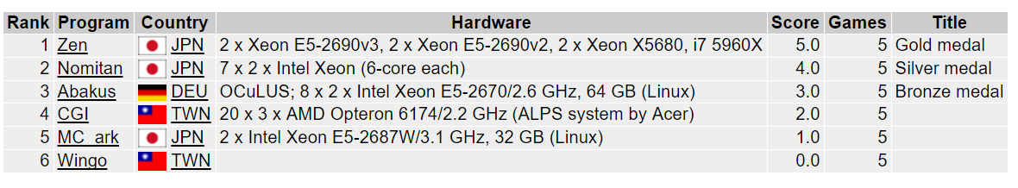
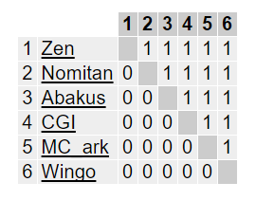
Go 13x13
THE 19th COMPUTER OLYMPIAD

Slide 34
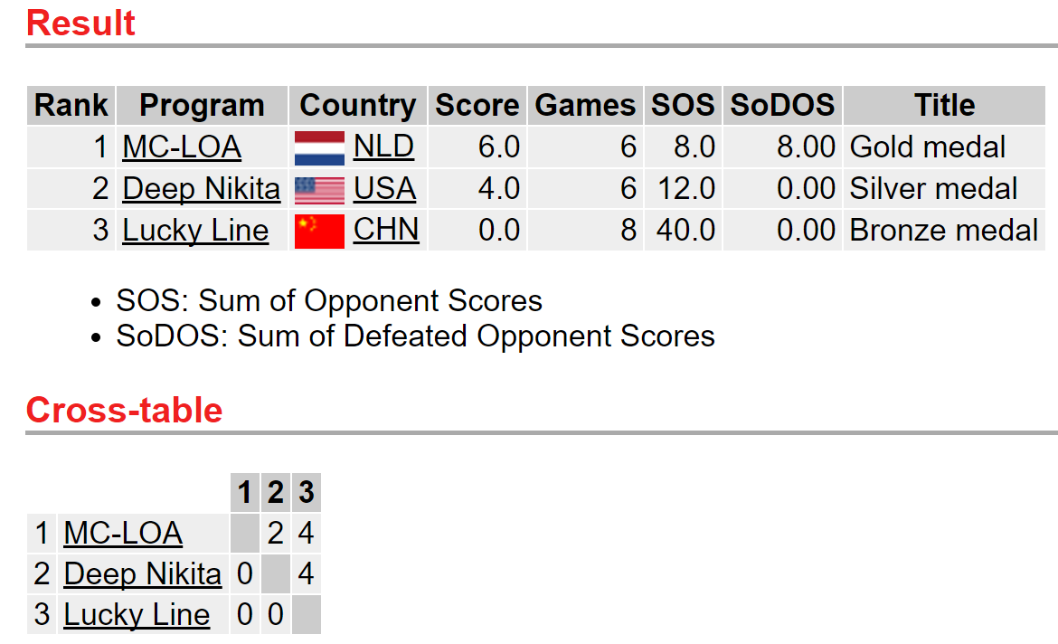
Lines of Action
THE 19th COMPUTER OLYMPIAD

Slide 35
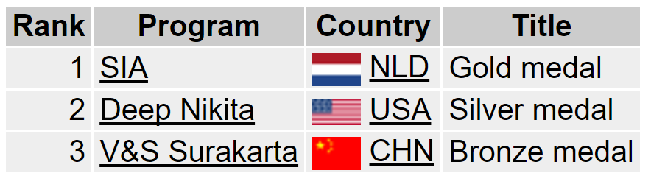
Surakarta
THE 19th COMPUTER OLYMPIAD

Slide 36
Surakarta
THE 19th COMPUTER OLYMPIAD

Slide 37
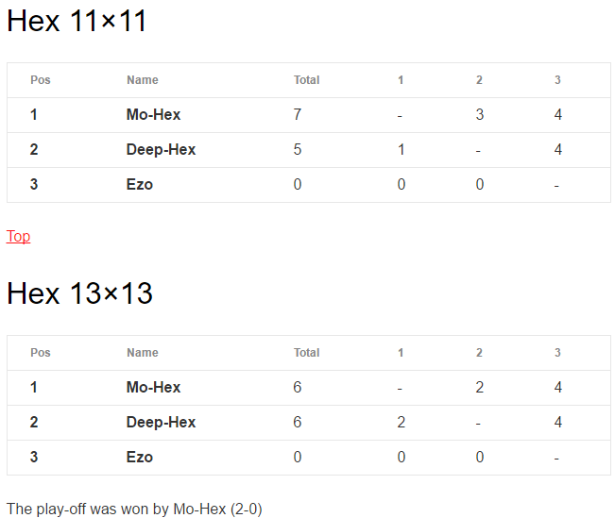
Hex
THE 19th COMPUTER OLYMPIAD
Autorem programu MIMHex jest Polak, Jakub Pawlewicz. Jego algorytm (new virtual connection implementation) został wykorzystany w mistrzowskim programie MoHex

Slide 38
Wybrane technologie
IDE: Visual Studio 2015 Ultimate
GUI generatora:
Język programowania: C# 6.0
.NET 4.6.1
WPF
Silnik:
C/C++ ze wstawkami Assemblerowymi
Portable
Mocno zoptymalizowany kod i build

Slide 39
Wybrane technologie
Aplikacja testująca wydajność/poprawność:
Język programowania: C# 6.0
.NET 4.6.1
WPF
Generowanie dokumentów z wynikami
Github – publiczne repo, na bieżąco uzupełniane

Slide 40
Część I – przegląd i analiza wyb. Impl.
Na podstawie dostępnych implementacji uwzględnić ogólny trend programowania silników gier, zastosowane optymalizacje czasowe i pamięciowe (kompresja stanów gry).
Czy są stosowane optymalizacje sprzętowe (np. kod pisany w asemblerze pod konkretne procesory).

Slide 41

Część I – przegląd i analiza

Slide 42
Część I – przegląd i analiza
Overview
Stockfish is a free UCI chess engine derived from Glaurung 2.1. It is not a complete chess program and requires some UCI-compatible GUI (e.g. XBoard with PolyGlot, eboard, Arena, Sigma Chess, Shredder, Chess Partner or Fritz) in order to be used comfortably.
This version of Stockfish supports up to 128 cores. The engine defaults to one search thread, so it is therefore recommended to inspect the value of the Threads UCI parameter, and to make sure it equals the number of CPU cores on your computer.
Stockfish has support for 32 or 64-bit CPUs, the hardware POPCNT instruction, big-endian machines such as Power PC, and other platforms.

Slide 43
Część I – przegląd i analiza
POPCNT
These instructions operate on integer rather than SSE registers, and although introduced by AMD with the SSE4a instruction set, they are counted as separate extensions with their own dedicated CPUID bits to indicate support. Intel implements POPCNT beginning with the Nehalem microarchitecture (2008). AMD implements both beginning with the Barcelona microarchitecture.
AMD calls this pair of instructions Advanced Bit Manipulation (ABM).
Instruction Description
POPCNT
Population count (count number of bits set to 1). Support is indicated via the CPUID.01H:ECX.POPCNT[Bit 23] flag.[14]

Slide 44
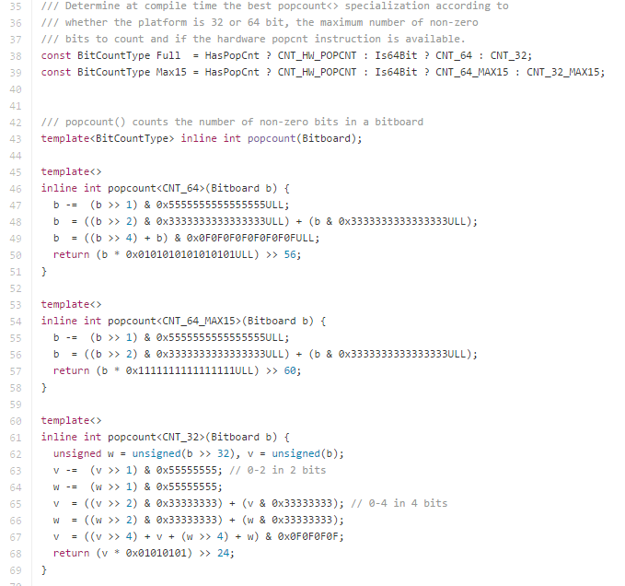
Część I – przegląd i analiza

Slide 45
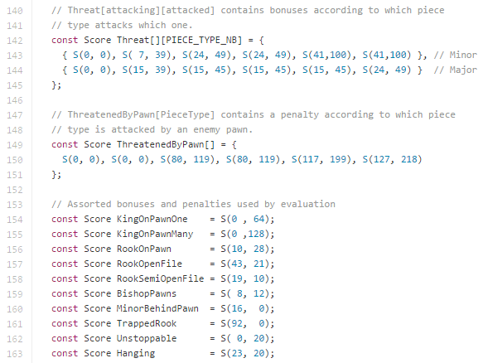
Część I – przegląd i analiza

Slide 46
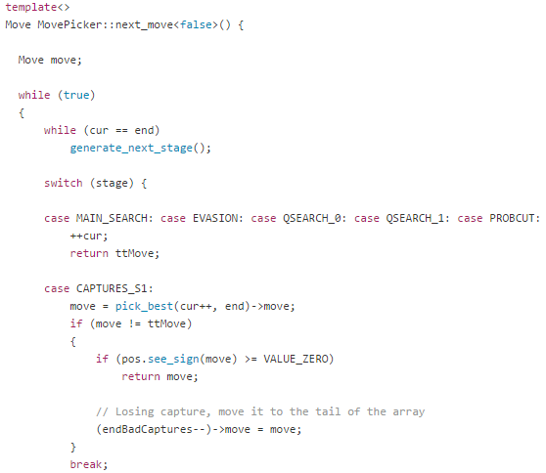
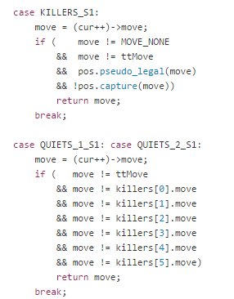
Część I – przegląd i analiza

Slide 47
Część II – własna implementacja
Silnik gry powinien charakteryzować się wydajnością czasową a przekazywane do niego oraz generowane przez niego listy możliwych posunięć powinny być zoptymalizowane pamięciowo, ponieważ mogą być przechowywane w węzłach algorytmów z rodziny best-first search.
Koniecznie osobno GUI (Arena, Winboard, Xboard) i osobno program grający

Slide 48
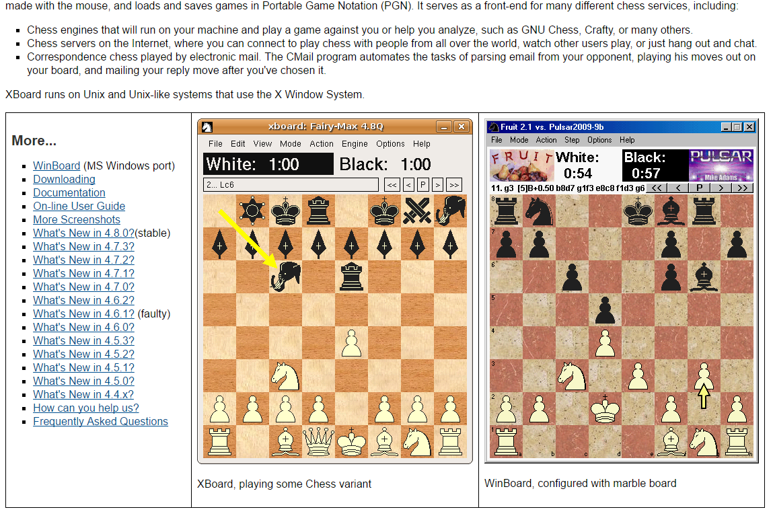
Część II – własna implementacja (GUI?)

Slide 49
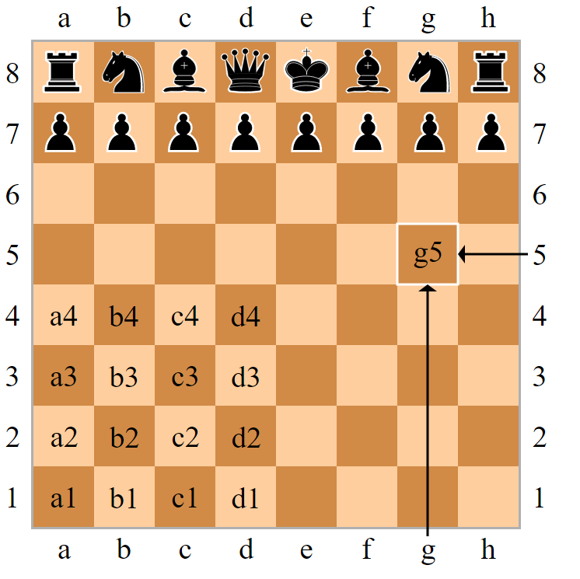
Część II – własna implementacja

Slide 50
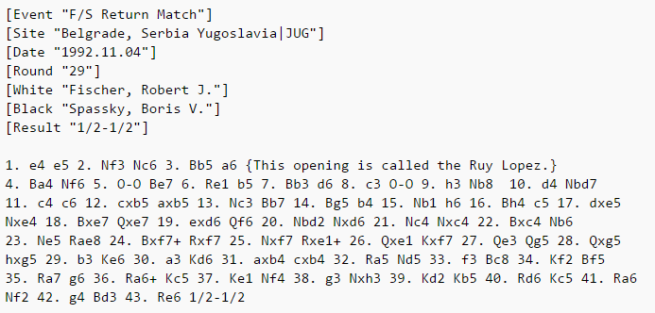
Część II – własna implementacja

Slide 51
Stan prac
Przegląd i analiza dostępnych implementacji silników popularnych gier (Go, szachy, warcaby, itp.)
Ogólne rozeznanie /ZROBIONE
Wstępna analiza kodów źródłowych /W TRAKCIE
Spisanie wniosków, dokończenie analizy /WKRÓTCE
Implementacja generatora silników wybranej gry
0%
3. Analiza wydajnościowo, poprawnościowa zaimplementowanego generatora silników gier
0%

Slide 52
Ocena zagrożeń
Nowa tematyka (średnie)
Niewielki postęp prac (wysokie)
Wiedza o zastosowanych rozwiązaniach może okazać się niewystarczająca (niskie)
Efektywna implementacja może okazać się znacznie trudniejsza niż się wydaje (średnie)

Slide 53
Wstępny harmonogram prac
Koniec marca – zakończenie części I pracy – napisana analiza i porównanie silników gier logicznych, rozpoczęcie implementacji
Koniec kwietnia – wstępna implementacja silnika wybranej gry zakończona, silnik działa ale niekoniecznie jest szybki, napisanie prototypowej wersji części II pracy
Połowa maja – ukończona i dopracowana aplikacja testująca, szybkie domknięcie (poprawienie) części II pracy
Połowa czerwca– napisana i ukończona część III pracy, poprawki
Koniec czerwca – przygotowanie pracy do oddania, złożenie pracy

Slide 54
Podstawowa bibliografia
1. Czasopisma ICGA Journal
2. Strona olimpiady ICGA https://icga.leidenuniv.nl
3. Kody źródłowe programów grających
4. http://www.grappa.univ-lille3.fr/icga/programs.php
5. http://stockfishchess.org
6. https://github.com/mcostalba/Stockfish

Slide 55
Ok, jak to wygląda dzisiaj w praktyce
Rozdział opisowy – rozpoznanie trendów w silnikach programów grających JEST NIEZALEŻNY od problemu wyboru gry (czyli mógłby być napisany już dawno…)

Slide 56
Ok, jak to wygląda dzisiaj w praktyce
Wybór gry jest problematyczny – generalnie:
Im bardziej złożona gra tym więcej wartości które możemy parametryzować - ZALETA
Im więcej parametrów tym więcej pracy, więcej czasu i trudniej – WADA
Gry dobrze znane jak warcaby mają dobre wsparcie ze strony community, dużo materiałów i dobre silniki żeby coś podpatrzeć – ZALETA. Ale trudniej jest też napisać coś szybszego, sprytniejszego, dostępne rozwiązania są bardzo złożone – WADA.
Z drugiej strony wybranie gry mniej znanej jak Quoridor oznaczałoby prawdopoobnie implementację silnika wolnego i potrzeba napisania własnego GUI i tak dalej…

Slide 57
Ok, jak to wygląda dzisiaj w praktyce
Wstępny wybór: szachy
Dlaczego?
Bardzo dobre wsparcie ze strony społeczności
Pełno materiałów, opracowań, artykułów naukowych
Dostępne programy do GUI
Ustandaryzowane protokoły komunikacji silników z GUI
Bardzo dopracowane, bardzo wydajne i szeroko dostępne (otwarte) implementacje programów grających
Dużo wielkości nadających się do parametryzowania
Co można parametryzować?...

Slide 58
Ok, jak to wygląda dzisiaj w praktyce
Co można parametryzować?
-liczbę pól w formacie n x m (czyli zarówno n jak i m, szachownica nie musi być kwadratowa)
-kto ma pierwszy ruch
-ile ruchów wykonuje osoba druga
-ilość każdego typu figur (szczególnie jeśli jakiegoś typu figury się nie pojawią (możliwość optymalizacji pamięci na stan gry))
-ilość pionów
-ilość bierek
-rozstawienie bierek
-zasady promocji
-może nawet zasady wygranej

Slide 59
Ok, jak to wygląda dzisiaj w praktyce
Lekka zmiana koncepcji?
Generalnie ta praca nie miała się skupiać na AI bo to bardzo rozległe zagadnienie.
Chodzi o przegląd dostępnych kodów silników, ich analiza i napisanie równie dobrego, a przy okazji możliwego do modyfikacji. Jakieś testy poprawności i wydajności, ew. GUI i to już jest sporo.

Slide 60
Ok, jak to wygląda dzisiaj w praktyce
Architektura
Entry point is ChessEnginesGenerator with GUI
Generator creates new native game engine based on parameters and source code in C++ from another project
Some GUI app like WinBoard can run generated engine
Tester "ChessEnginesAnalyzer" tests generated engines for performance and correctness, also tests Generator app

Slide 61
Ok, jak to wygląda dzisiaj w praktyce
Architektura
Native concrete C++ Engine
ChessEnginesGenerator
GUI + user input
C#.NET WPF
Microsoft Visual C++ Compiler
compile
Test
parameters
Run
ChessEnginesAnalyzer
C#.NET WPF
tests generated engines for performance and correctness
Replace placeholders with parameters
Conrete Chess Engine code
C++
Chess Engine code
C++ with Placeholders
Winboard or other chess GUI

Slide 62
Ok, jak to wygląda dzisiaj w praktyce
Rozdział testowy to tak naprawdę kwestia aplikacji testującej i jej wyjścia.
Aplikacja testująca powinna spełniać następujące warunki:
Dobra implementacja protokołu komunikacyjnego rozgrywek szachowych
Wyczerpujący zestaw test case’ow weryfikujących poprawności stanu gry
Pomiar wydajności generatora z możliwie niewielkim błędem
Sensowny output np. w postaci wykresów – tak żeby łatwo i szybko dało się to wstawić do pracy.
Może nawet generowanie raportów w PDF/Doc

